Slide 1
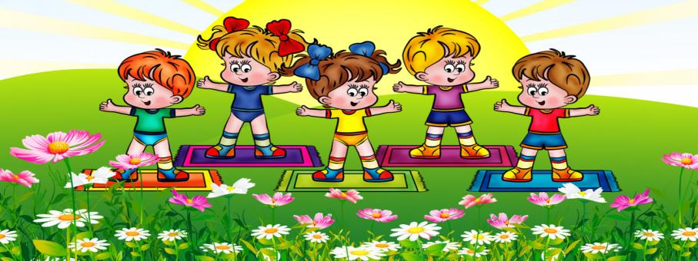
ДЕНЬ ФИЗКУЛЬТУРНИКА Средняя группа № 6 «Кузнечики» Выполнили: Тарасова Н. П. Низамова Д. Д. Июнь 2021

Slide 2
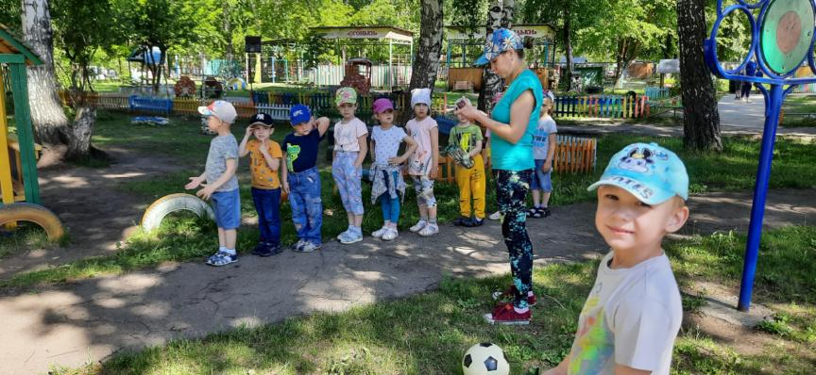
Это знают все на свете, физкультуру любят дети. Можно прыгать и играть, эстафету пробежать.

Slide 3
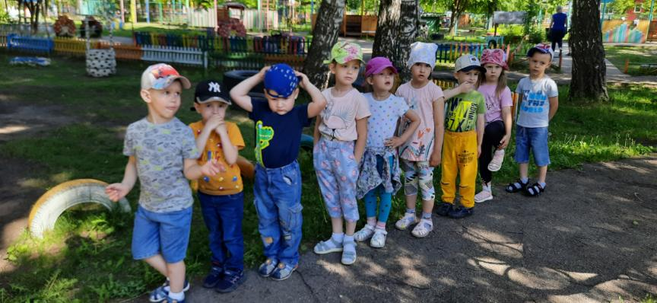
Приготовились ребята выполнять прыжки в длину, Им инструктор объясняет, что да как и почему.

Slide 4
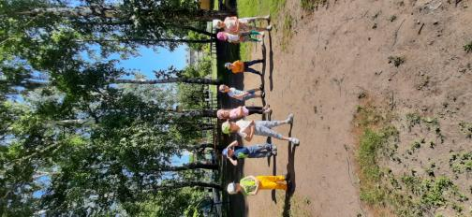
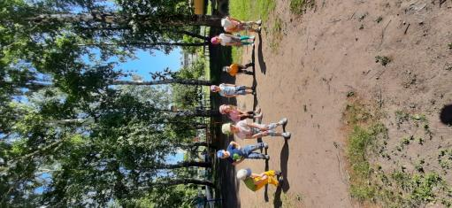
Как на улице тепло, солнце ярко светит. Заниматься физкультурой очень любят дети.

Slide 5
СПАСИБО ЗА ВНИМАНИЕ!

